Slide 2
Utilisez cette présentation avec le plan de cours : "Sélection des options de CTED"
dans le Manuel du formateur pour la conservation et le traitement de l'eau à domicile (CTED)
Disponible sur resources.cawst.org

Slide 3
Sélection des options de CTED
2018
Juin

Slide 4
Imaginez que vous achetez une nouvelle moto...
Sur quels critères décideriez-vous laquelle acheter ?

Slide 5
Résultats d'apprentissage
Énumérer les critères à prendre en compte dans la sélection des options de CTED
Expliquer pourquoi différents groupes d'utilisateurs donnent la priorité à différents critères
Suggérer un processus de sélection des options de CTED dans un scénario donné

Slide 6
Discutez par groupes de deux
Quels critères devriez-vous prendre en compte dans la sélection des options de CTED ?
Quel processus avez-vous utilisé dans le passé ?
Quel processus utiliserez-vous dans le futur ?
Votre approche de la sélection des options de CTED serait-elle différente pour un usage personnel ou un usage professionnel ?

Slide 7
Critères de sélection de la CTED
Performance
Faisabilité
Permet-elle de produire de l'eau de boisson d'une qualité et en quantité suffisantes ?
Le système est-il pratique et disponible dans cette région ?
Facilité d'utilisation
Acceptabilité
Les exigences liées au fonctionnement et à l'entretien sont-elles raisonnables ?
Le système répond-il aux attentes et aux préférences des utilisateurs ? Aux normes ?

Slide 8
Il n'existe pas de manière unique de choisir des options de CTED.
Image : CAWST

Slide 9
Processus proposé
Comprendre
Choisir
Tester
Votre objectif
Les options disponibles
Vos utilisateurs
Critères
Présélection
Mise à l'essai des options sélectionnées
Sélection finale

Slide 10
Comprendre
Votre objectif
Quels sont les objectifs du programme ou de l'entreprise ?
Quels sont les objectifs de la communauté ?
Options disponibles
Marchés locaux, marchés nationaux, importations
Options technologiques rudimentaires disponibles (ébullition, sédimentation)
Utilisateurs et contexte
Visites des familles, groupes de discussion, observation, analyses de qualité de l'eau

Slide 11
Choisir
Critères
Faites la liste des critères les plus importants aux yeux des utilisateurs.
Présélection
Faites des recherches pour déterminer dans quelle mesure les options répondent aux critères.
Utilisez les informations des membres des communautés, des fiches techniques de CAWST, des résultats du plan de l'OMS, des autorités locales, des entreprises et des ONG de votre région.

Slide 12
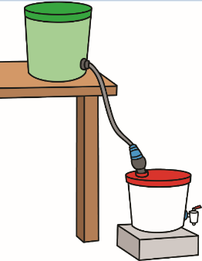
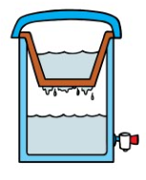
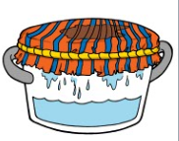
Notation de la grille d’évaluation / grille d'évaluation pondérée
Élimination des pathogènes | 4 | 5 | 2 | 5 | 5 | 3 | 5
Volume d'eau | 4 | 4 | 3 | 3 | 3 | 3 | 4
Aspect | 1 | 4 | 1 | 1 | 5 | 1 | 0
Portabilité | 4 | 0 | 3 | 2 | 3 | 4 | 3
Coût | 3 | 2 | 5 | 4 | 3 | 3 | 2
Total | 18 | 15 | 14 | 15 | 19 | 14 | 14
Notes:
Exemple d'établissement des priorités :
Notation de la grille d’évaluation / grille d'évaluation pondérée

Slide 13
Positionnement
FAIBLE
ÉLEVÉ
Notes:
Exemple d'établissement des priorités :
Positionnement

Slide 14
Tester
Mise à l'essai des options sélectionnées
Testez-les au domicile des personnes.
Formez les familles à les utiliser.
Recueillez les commentaires en retour.
Choix des systèmes de CTED
Utilisez les retours et les observations pour sélectionner les options les plus appropriées.
Vous pouvez sélectionner plusieurs systèmes.

Slide 15
Scénario détaillé
Note au formateur : Si vous décidez d'utiliser un scénario détaillé plutôt que les quatre scénarios proposés dans le polycopié, utilisez cette section pour ajouter des diapositives avec des photos ou d'autres renseignements à propos de votre scénario.

Slide 16
Scénarios : Travail en groupe
Notes:
Quelles seraient pour vous les étapes à suivre pour sélectionner la ou les meilleures options pour votre scénario ?
Quels critères seraient les plus importants pour vos utilisateurs ?
Quelles options de CTED seraient les plus appropriées ? (Envisagez l'approche à barrières multiples)
Quelles hypothèses avez-vous prises ou de quelles informations supplémentaires avez-vous besoin pour répondre aux questions précédentes ?

Slide 17
Révision (cahier)
Revoyez les critères de sélection et le processus dans votre cahier. Ajoutez des notes si cela vous aide.
Discutez et notez toutes les nouvelles idées issues de cette leçon ou de votre scénario.
Discutez de toutes les questions que vous vous posez encore à propos de la sélection des options de CTED.

